Slide 1
ВИРТУАЛЬНАЯ ЭКСКУРСИЯ
«ПЕРВАЯ ШКОЛА»

Slide 2
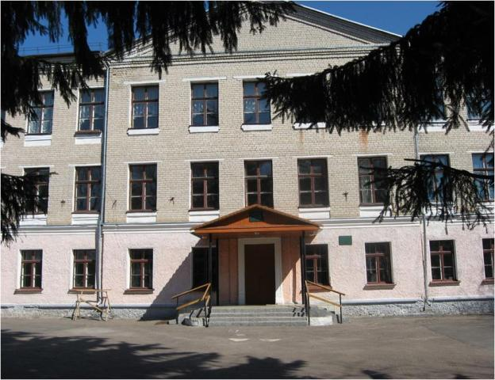

Slide 3
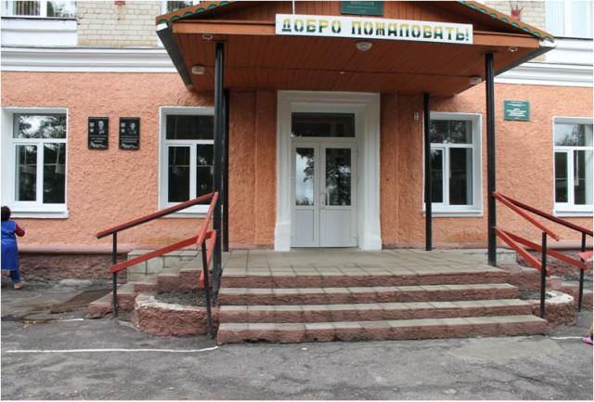

Slide 4
ЗДЕСЬ ШКОЛА - САД…

Slide 5
ПРИШЛА ВЕСНА…

Slide 14
А ЗА НЕЙ И ЛЕТО…

Slide 17
НАСТУПИЛА ОСЕНЬ…

Slide 18
МЫ ПРИШЛИ В ЛЮБИМУЮ, РОДНУЮ ШКОЛУ

Slide 22
Центральное здание

Slide 25
Рекреация 1 этажа

Slide 26
Рекреация 1 этажа

Slide 27
Рекреация 1 этажа

Slide 28
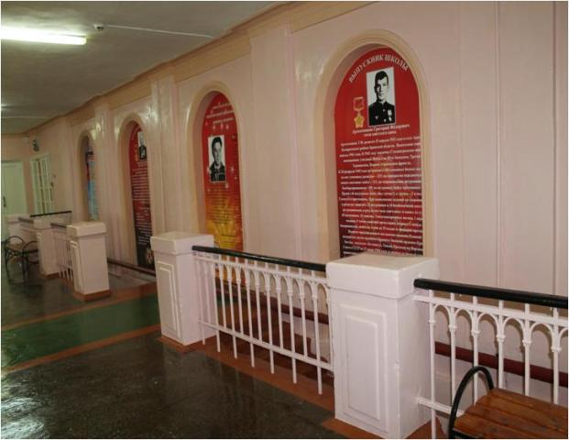
Рекреация 1 этажа

Slide 29
Марков Петр Андреевич

Slide 30
Кабинет начальных классов – Серова Вероника Анатольевна

Slide 31
Медпункт – Котова Светлана Николаевна

Slide 32
Кабинет физики – головнева Ирина александровна

Slide 33
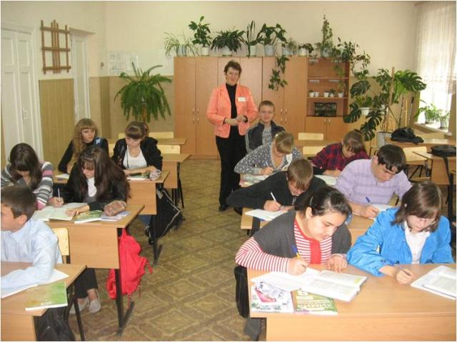
Кабинет химии – журавлева ольга владимировна

Slide 34
Кабинет начальных классов –михайлова ирина анатольевна

Slide 35
Спортзал – хлусова наталья николаевна, Панин Игорь александрович

Slide 36
спортзал

Slide 37
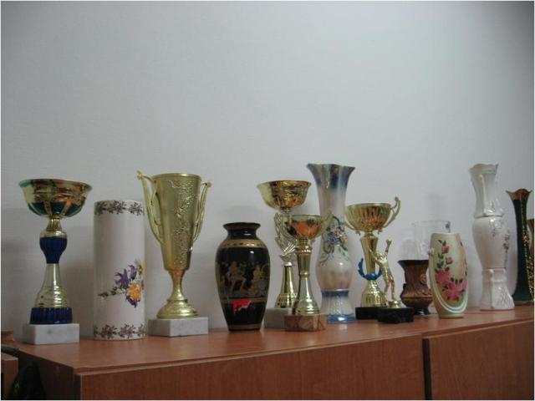
Наши достижения

Slide 38
Веселые старты

Slide 39
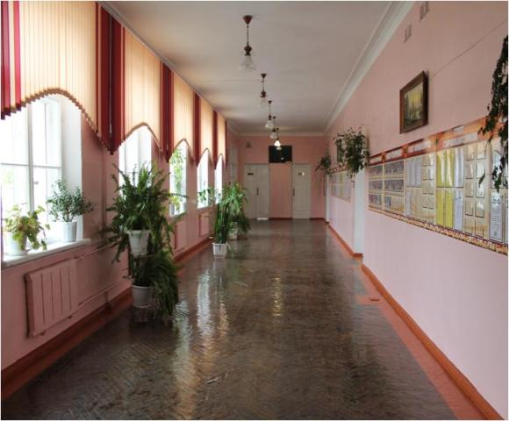
Рекреация 2 этажа

Slide 40
2 этаж

Slide 41
2 этаж

Slide 42
Кабинет начальных классов – кулюкина раиса федоровна

Slide 43
ЦПМСС- Воронкова Маргарита викторовна, веревкина наталья вячеславовна

Slide 44
Кабинет информатики- новосельцева светлана валерьевна

Slide 45
Кабинет начальных классов- уткина татьяна алексеевна

Slide 46
Кабинет МХК – зайцева ирина николаевна

Slide 47
Кабинет математики – скворцова любовь викторовна

Slide 48
Центровой первой школы – иваников евгений николаевич

Slide 49
Наша альма - матер - учительская

Slide 50
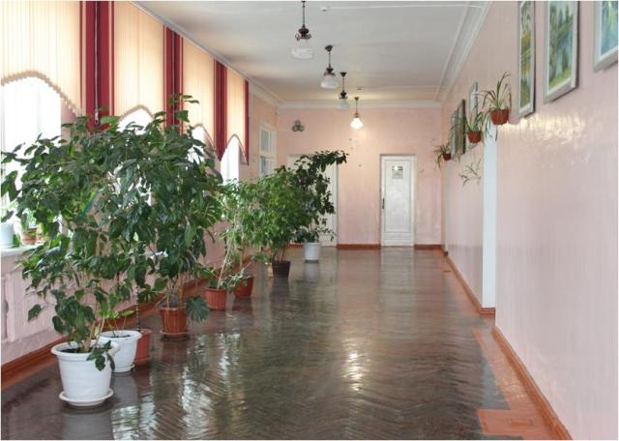
Рекреация 3 этажа

Slide 51
Кабинет русского языка – моисеева галина александровна

Slide 52
Библиотека – черкасова Нина Павловна

Slide 54
Кабинет биологии – липунова галина васильевна

Slide 55
Кабинет географии – морозова елена петровна

Slide 56
Кабинет истории – беликова нина федоровна

Slide 57
Кабинет литературы – влащенко людмила юрьевна

Slide 58
Кабинет обществознания и обж – талалаева С.В., Талалаев А.А.

Slide 59
мастерские

Slide 60
Технология (девочки)- кубарева ольга анатольевна

Slide 61
Технология (девочки)- кубарева ольга анатольевна

Slide 62
Технология (девочки)- кубарева ольга анатольевна

Slide 63
Технология (мальчики) – талалаев александр алексеевич

Slide 64
Технология (мальчики) – талалаев александр алексеевич

Slide 65
Технология (мальчики) – талалаев александр алексеевич

Slide 66
Здание начальной школы

Slide 67
3 «б» класс – селезнева Наталья дмитриевна

Slide 68
4 «а» класс – шатунова Елена Владимировна

Slide 69
4 «а» класс – шатунова Елена Владимировна

Slide 70
3 «а» класс – солоникова любовь михайловна

Slide 71
Лыжная база – панин игорь александрович

Slide 73
Занятие лыжной секции

Slide 74
Осенний кросс

Slide 75
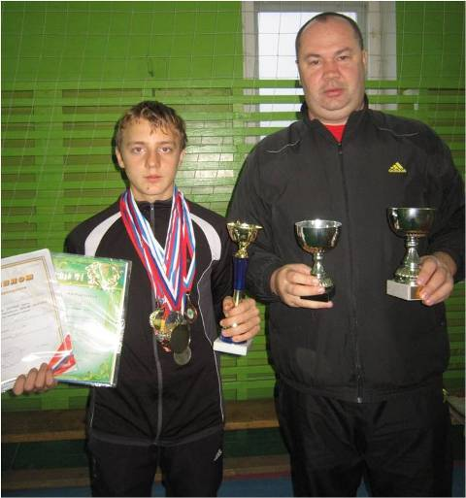

Slide 77
Лучшие спортсмены

Slide 78
Царство первоклассников

Slide 79
1а класс – лобачева Людмила николаевна

Slide 80
1б класс – Пузачева алеся сергеевна

Slide 81
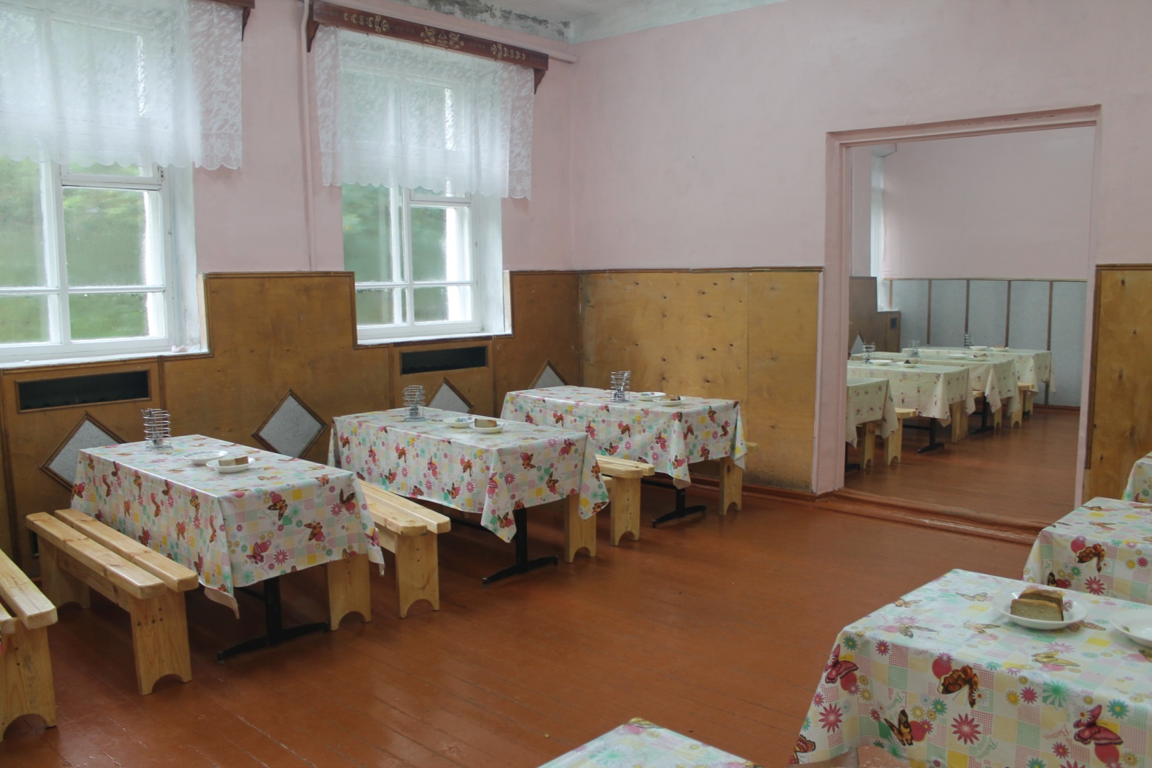
столовая

Slide 82
Эти лица в представлении не нуждаются… Их знают все, от мала до велика…

